Slide 2
Título do Trabalho: Feira de Educação em Saúde do Centro de Formação de Pessoal para os serviços de Saúde - CEFOPE/RN: Uma alternativa na construção da Promoção da Saúde
Autores: Flávia Andréa B. de Medeiros/ Ana Larissa F. de Holanda/ Lêda Mª de M. Hansen/ Adriana G. Maia
Instituição: CEFOPE/RN
Introdução
A Educação em Saúde é um processo sistemático, contínuo e deve ser permanente, objetivando a formação e o desenvolvimento da consciência crítica do cidadão e estimulando a busca de soluções coletivas para os problemas vivenciados. Nesse contexto, o Curso Técnico em Saúde Bucal, desenvolvido pelo Centro de Formação de Pessoal para os Serviços de Saúde “Dr. Manoel da Costa Souza” do Rio Grande do Norte – CEFOPE, integrante da rede das Escolas Técnicas do SUS, no intuito de despertar nos alunos um entendimento ampliado sobre o conceito de saúde e sensibilizar sobre a importância da prática educativa na promoção da saúde, propôs a realização da I Feira de Educação em Saúde do Cefope/RN.

Slide 3
Título do Trabalho: Feira de Educação em Saúde do Centro de Formação de Pessoal para os serviços de Saúde - CEFOPE/RN: Uma alternativa na construção da Promoção da Saúde
Autores: Flávia Andréa B. de Medeiros/ Ana Larissa F. de Holanda/ Lêda Mª de M. Hansen/ Adriana G. Maia
Instituição: CEFOPE/RN
Material e Métodos
Todos os Cursos Técnicos oferecidos pelo CEFOPE/RN possuem um Módulo inicial comum, em suas grades curriculares, o qual denominamos de Módulo I. Entre seus componentes curriculares, há o componente Comunicação e Educação em Saúde.
A Feira foi planejada, no decorrer das aulas deste componente, da seguinte forma: Os alunos foram divididos em grupos, onde cada um escolheu um tema ligado à saúde e trabalhou de acordo com os ciclos de vida da população e grupos de risco. Os alunos planejaram, prepararam e apresentaram uma atividade educativa para a comunidade e toda a equipe da escola.

Slide 4
Título do Trabalho: Feira de Educação em Saúde do Centro de Formação de Pessoal para os serviços de Saúde - CEFOPE/RN: Uma alternativa na construção da Promoção da Saúde
Autores: Flávia Andréa B. de Medeiros/ Ana Larissa F. de Holanda/ Lêda Mª de M. Hansen/ Adriana G. Maia
Instituição: CEFOPE/RN
Material e Métodos
Para a elaboração do material, os alunos lançaram mão de diferentes estratégias metodológicas como: dramatizações, palestras, mesa de degustação, elaboração de folhetos educativos, apresentação de cordel e de fantoches, jogos interativos e vídeos. No total, foram realizadas 20 apresentações.
O material educativo foi desenvolvido com supervisão dos docentes e apoio da escola, utilizando folhetos, jornais, cartolina, lápis de cor, tinta guache, tecido TNT, EVA, materiais reciclados ou reaproveitados, gravação em CDs, alimentos, balões, bonecos de pano.

Slide 5
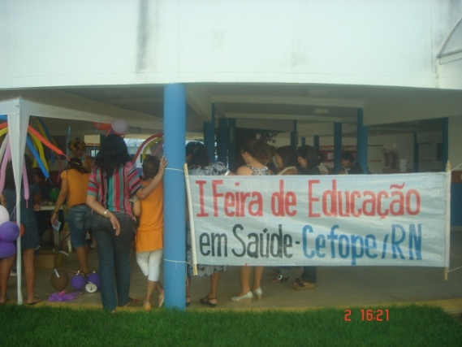
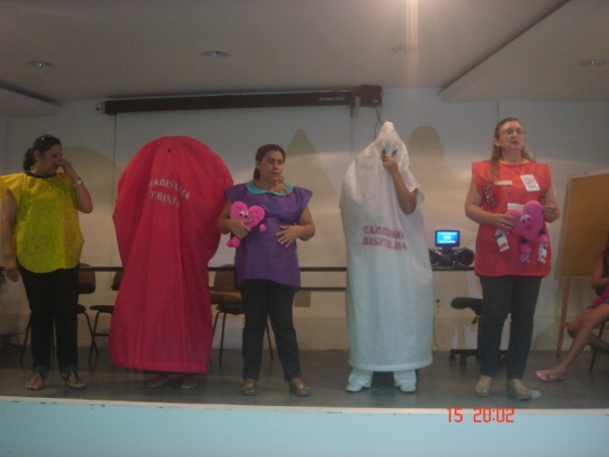
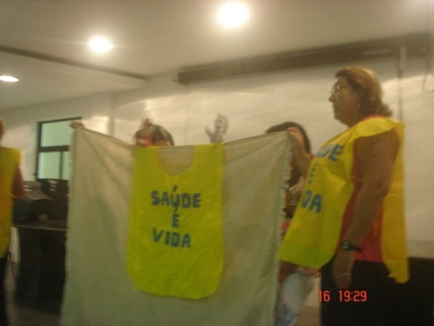
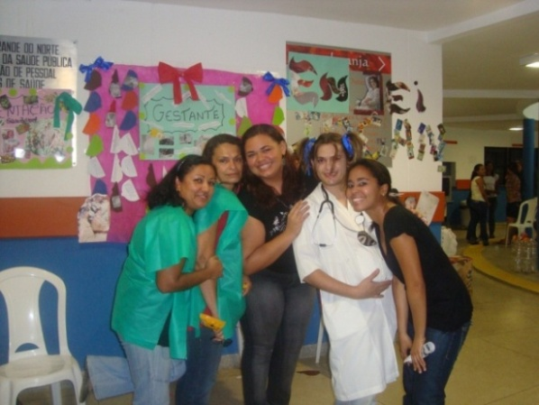
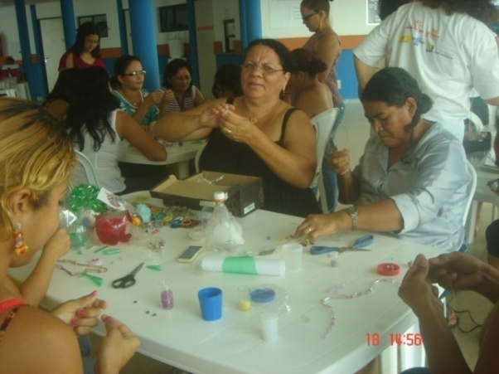
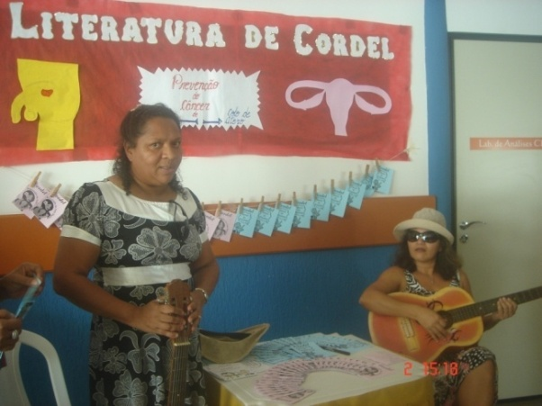
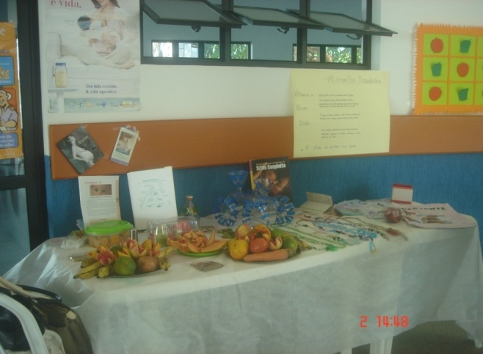
Título do Trabalho: Feira de Educação em Saúde do Centro de Formação de Pessoal para os serviços de Saúde - CEFOPE/RN: Uma alternativa na construção da Promoção da Saúde
Autores: Flávia Andréa B. de Medeiros/ Ana Larissa F. de Holanda/ Lêda Mª de M. Hansen/ Adriana G. Maia
Instituição: CEFOPE/RN

Slide 6
Título do Trabalho: Feira de Educação em Saúde do Centro de Formação de Pessoal para os serviços de Saúde - CEFOPE/RN: Uma alternativa na construção da Promoção da Saúde
Autores: Flávia Andréa B. de Medeiros/ Ana Larissa F. de Holanda/ Lêda Mª de M. Hansen/ Adriana G. Maia
Instituição: CEFOPE/RN
Discussão e Conclusão
A experiência possibilitou uma troca de experiências e saberes, proporcionando uma interação entre escola e comunidade e motivando seus atores sobre a necessidade dessa prática na busca pela transformação da realidade, melhoria da qualidade de vida da população e na construção da cidadania, uma vez que a educação em saúde demonstra ser a estratégia mais efetiva no caminho da Promoção da Saúde.
Referências
ALVES, V.S. Um modelo de educação em Saúde para o Programa Saúde da Família: pela integralidade da atenção e reorientação do modelo assistencial. [Acessado 22/07/2011]. Disponível em: htpp:// www.cro-pe.org.br.
BARROS, C. M. S. Manual técnico de educação em saúde bucal. SESC / Departamento Nacional. [Acessado em 01/09/2011] Disponível em: http:// bvsms.saude.gov.br.
SMEKE, E.L.M., OLIVEIRA, N.L.S. Educação em saúde e concepções de sujeito. In: Vasconcelos, E.M. (Org.) A saúde nas palavras e nos gestos: reflexões da rede educação popular e saúde. São Paulo: HUCITEC, 2001. p..115-36.

